Slide 1

NEZAVISNI SINIDKAT
ZNANOSTI I VISOKOG OBRAZOVANJA
16. SPORTSKE IGRE
ROVINJ – AMARIN

Slide 2
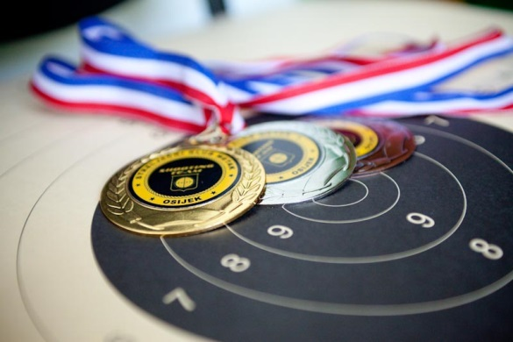
STRELJAŠTVO
STRELJAŠTVO (Muški)
1. IVAN DRENJANČEVIĆ – POLJ.OS
2. MARKO JOSIPOVIĆ – POLJ.OS
3. ZORAN ĆOSO – SVEUČ. ZADAR
IVAN BILOŠ – POLJ.OS
STRELJAŠTVO (Žene)
1. MANUELA KOTLAR – SVEUČ. ZADAR
2. RAFAELA BOŽIĆ – SVEUČ. ZADAR
3. LADA SARTORI – FESB SPLIT

Slide 3
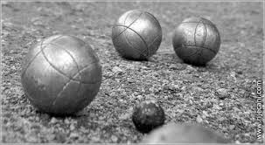
BOĆANJE
Boćanje (Muški)
1. MED. FAK. RI.
2. SVEUČ. ZADAR
3. ETF. OSIJEK - I
            Boćanje (Žene)
            1. FIL. FAK OS - I
            2. SVEUČ. ZADAR - II
            3. SVEUČ. ZADAR - I

Slide 4
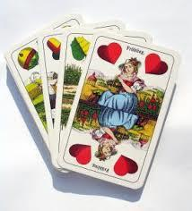
BELA
1. GAŠPARAC = ERJAVEC – FOI VŽ.
2. RUPČIĆ - ETF. OS = KRALIK - POLJ.FAK. OS
3. KRAJNOVIĆ = PROKOPOVIĆ – SVEUČILIŠTE ZADAR

Slide 5
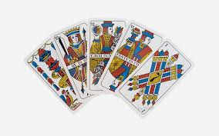
BRIŠKULA & TREŠETA
1. FESB II
2. MED. FAK. RI. - II
3. MED. FAK. RI. -I

Slide 6

Cross (Muški)
KATEGORIJA DO 35 GODINA
1. DAVOR STANKO – GEO.TEH.VŽ
2. IVAN DRENJANČEVIĆ – POLJ.INS.OS
3. ŽELJKO ŠMAKUC – FOI VŽ
KATEGORIJA OD 36 DO 50 GODINA
        1. DALIBOR BULJIĆ –ETF. OS
        2. JOŠKO SINDIK – INST. ZA ANTROP. ZG
        3. DARKO ŠPREM – GEO.TEH.VŽ
                KATEGORIJA OD 51 GODINE I VIŠE
                1. MARKO JOSIPOVIĆ – POLJ. INS.OS
                2. IVAN GOLUB – GEO.TEH.VŽ
                3. ZVONKO HERCEG – GEO.TEH.VŽ

Slide 7

Cross (Ženski)
KATEGORIJA DO 35 GODINA
1. MILA PERASOVIĆ – FILOZ. ZG.
2. SNJEŽANA PAPIĆ –MALIJAN – REKT. SV. ZG
3. PETRA STANIĆ - REKT. SV. ZG
        KATEGORIJA OD 36 DO 50 GODINA
        1. HELENA BULE – POM-.ST
        2. DALIDA GALOVIĆ – POLJO.OS
        3. DANIJELA BERIŠIĆ – ANTIĆ – SVEUČ. ZADAR
                KATEGORIJA OD 51 GODINE I VIŠE
                1. ŠTEFANIJA VARGEK – TTF ZG
                2. SILVANA ČUBRIĆ – REKT. SV. ZG
                3. MANUELA KOTLAR - SVEUČ. ZADAR

Slide 8
Cross (Ukupni pobjednici)
HELENA BULE – POMORSKI, SPLIT
DAVOR STANKO – GEO.TEH.VŽ

Slide 9

Košarka (Žene)
1. FILOZOFSKI FAKULTET OSIJEK
2. MEDICINSKI FAKULTET OSIJEK - I
3. FILOZOFSKI FAKULTET OSIJEK - II

Slide 10

Košarka (Muški)
1. PROMET ZAGREB
2. FILOZOFSKI FAKULTET ZAGREB
3. POLJOPRIVREDNI FAKUTLET OSIJEK

Slide 11

Kuglanje (Žene)
Pojedinačno:
1. VEDRANA SIVROV – FESB ST.
2. DUŠKA GLAVAŠ – OPIĆ – FILOZ. FAK. OS
3. TANJA KOVAČ – MED. FAK. OS
Parovi:
1. TANJA KOVAČ = DANICA MATIĆ – MED. FAK. OS
2. NADA KECMAN = BOŽICA VREBAC – MED. FAK. OS
3. SLAVICA SVALINA = DUŠKA GLAVAŠ – OPIĆ - FILOZ. FAK. OS

Slide 12

Kuglanje (Muški)
Pojedinačno:
1. IVAN MORŽAN – FILOZ. FAK. OS
2. VLADO FOTAK – FILOZ. FAK. OS
3. MLADEN SLIPČEVIĆ – IGH ZG.
Parovi:
1. IVAN MORŽAN = ŽELJKO TIKAS – FILOZ. FAK. OS
2. VLADO FOTAK = IVAN TROJAN – FILOZ. FAK. OS
3. MLADEN SLIPČEVIĆ = MIRO ČELIĆ – IGH ZG.

Slide 13

Nogomet (Žene)
1. FILOZOFSKI FAKULTET OSIJEK
2. SVEUČILIŠTE ZADAR
3. POLJOPRIVREDNI FAKULTET OSIJEK

Slide 14

Nogomet (Muški)
1. POLJOPRIVREDNI FAKULTET OSIJEK
2. NACIONALNA I SVEUČILIŠNA KNJIŽ. ZG
3. GRAĐEVINSKI FAKULTET OSIJEK

Slide 15
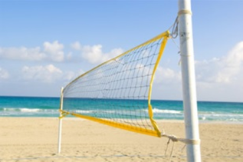
Odbojka na pijesku
1. FILOZOFSKI FAKULTET OS - II
2. ETF. OS
3. POLJOPRIVREDNI FAKULTET OSIJEK - I

Slide 16

Potezanje konopa (Žene)
1. TEKSTILNO TEHNOLOŠKI FAKULTET ZG.
2. SVEUČILIŠTE U ZADRU
3. MEDICINSKI FAK. OS

Slide 17

Potezanje konopa (Muški)
GEOTEHNIČKI FAKULTET VARAŽDIN
POLJOPRIVREDNI FAKULTET OSIJEK

Slide 18
Potezanje konopa (Mješovito)
TEKSTILNO TEHNOLOŠKI FAKULTET ZG
SVEUČILIŠTE ZADAR
REKTORAT SVEUČILIŠTA ZG

Slide 19
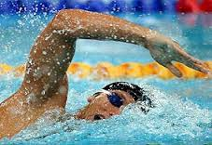
Plivanje (Žene)
1. SPOMENKA GEORGIJEVIĆ – POM. FAK. RI
2. ALICA GRILEK KAURIĆ – TTF ZG
3. ANDREA LUKIN – REKT. ZG

Slide 20
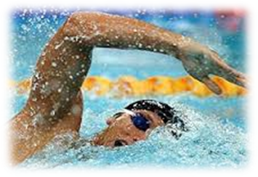
Plivanje (Muški)
1. MARIN RAK – REKT. ZG
2. MARIJO KEŠKIĆ – POLJ. FAK. OS
3. JOŠKO SINDIK – INST. ZA ANTROP. ZG

Slide 21
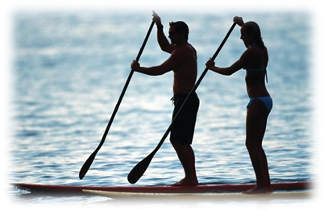
STAND UP PADDLE (Žene)
(Veslanje na dasci)
1. HELENA BULE – POM.ST
2. NIVES PRIBUDIĆ – POM. ST
3. SNJEŽANA PAPIĆ – MALIAN – SVEUČ. ZG

Slide 22
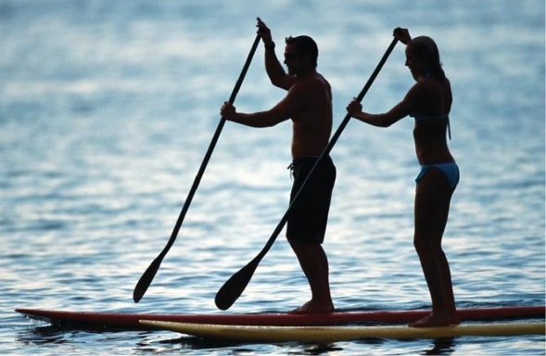
STAND UP PADDLE (Muški)
(Veslanje na dasci)
1. SINIŠA MARIČIĆ – GRAĐ. FAK. OS
2. MARKO JOSIPOVIĆ – POLJ. INS.OS

Slide 23
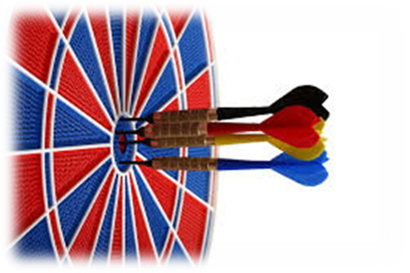
Pikado (Žene)
1. VESNA ŠIRIĆ - PRAV. FAK.OS
2. NIVES PAŠKOV – VELEUČ. ŠIBENIK
3. BRANKA BOGNAR – GRAĐ. FAK. OS

Slide 24

Pikado (Muški)
1. ŽARKO RADIŠIĆ – POLJ. FAK. OS
2. KREŠO ŠKRLEC – PBF. ZG
3. DAMIR SEDLAR – FESB SPLIT

Slide 25
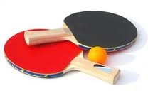
Stolni tenis (Mješovito)
1. SKLEDAR (NSK) – LEVAK (IRB)
2. SINDIK (INS.ANTR.) – CVITANOVIĆ ( REKT.ZG)
3. JUGOVIĆ – KOLANOVIĆ (POM.FAK. RI)

Slide 26
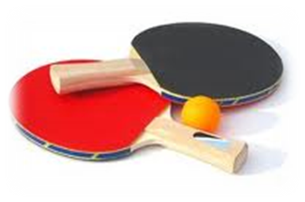
Stolni tenis (Žene)
PAROVI:
1. KOLANOVIĆ – POM.RI = CVITANOVIĆ – REKT. ZG
2. PROROKOVIĆ = IVANOV – SVEUČ. ZADAR
3. PAŠKOV – VELUČ. ŠIB = OBRANIĆ – BIOLOG. OS
POJEDINAČNO:
1. INES KOLANOVIĆ – POM.FAK. RI
2. IVANA LEVAK – IRB ZG
3. ANA PROROKOVIĆ – SVEUČ. ZADAR

Slide 27

Stolni tenis (Muški)
PAROVI:
1. KOZLEK – PBF. ZG = SKLEDAR - NSK
2. SINDIK – INST. ZA ANTP. = ŠKREC – PBF ZG.
3. ŠPREM = GRD – FOI. VŽ
POJEDINAČNO:
1. JOŠKO SINDIK – INST. ZA ANTP
2. DARIO GRD – FOI. VŽ
3. DAMIR KOZLEK – PBF. ZG

Slide 28
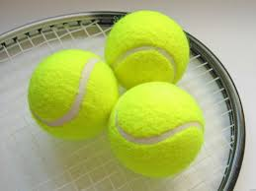
Tenis (Žene)
1. DUŠICA KERHAČ - IGH
2. ANA ŠIMUNIĆ – SVEUČ. ZADAR
3. RUŽA MALENICA – MEDICINSKI FAK. OS

Slide 29
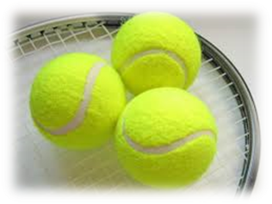
Tenis (Muški)
1. IGOR VULETIĆ – PRAVNI FAK. OS
2. ZVONKO ČERIN – PMF MAT. ODJEL
3. BORIS BERNIK – MUZIČKA AK. ZG

Slide 30

Šah
1. MLADEN SLIPČEVIĆ – IGH ZG.
2. DANKO GAZAREK – GEOTEH. FAK. VŽ
3. ZVONIMIR TOMIČIĆ – PRAVNI FAK. OS

Slide 31

SPONZORI

Slide 32

GLAVNI SPONZOR

Slide 33







OSTALI SPONZORI

Slide 34
KRAJ…
VIDIMO SE SLJEDEĆE GODINE!
NAJBOLJI SMO!

